Slide 1




Universidade do Minho
Scripting no Processamento de Linguagem Natural
NetworkX
Francisco José Moreira Oliveira Raul Vilas Boas

Slide 2
Estrutura
Descrição da Ferramenta
Funcionalidades
Exemplos
Exemplo de utilização
Testar as funcionalidades da ferramenta
Implementação de um exemplo
Contexto NLP

Slide 3
Descrição da Ferramenta
Estrutura de dados para grafos, bigrafos e multigrafos;
Contém vários algoritmos conhecidos;
Geradores de grafos clássicos e aleatórios;
Liberdade no tipo dos vértices (texto, imagens…);
Múltipla informação contida nas arestas;

Slide 4
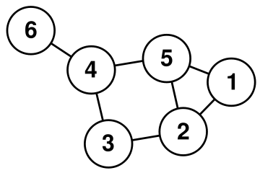
Funcionalidades
G=nx.Graph()
Gx=nx.Graph(dia="Segunda")
Gx.graph['dia']="Quarta"

Slide 5
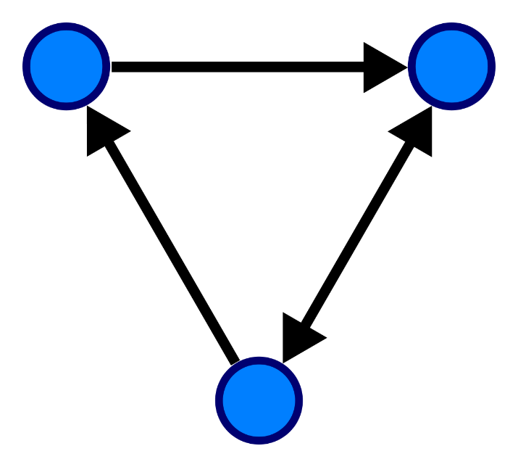
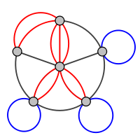
Funcionalidades
G_DI=nx.DiGraph()
G_Multi=nx.MultiGraph()

Slide 6
Funcionalidades
G.add_node(1)
G.add_nodes_from([2,3])
G.add_edge(1,2)
2
2
1
1
1
3
3
NodeView((1,2,3))

Slide 7
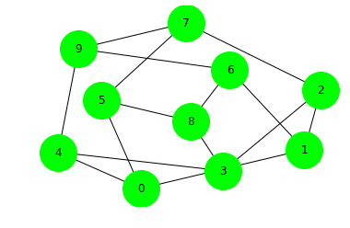
Funcionalidades
G1 = nx.Peterson_graph()
Notes:
o grafo de Petersen é um grafo não-orientado com 10 vértices e 15 arestas

Slide 8
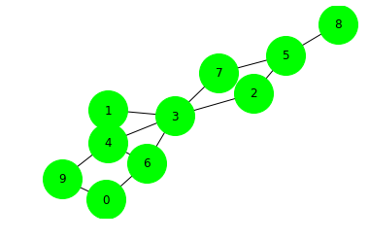
Funcionalidades
G1 = nx.Peterson_graph()
G2 = nx.erdos_renyi_graph(10,0.4)
Notes:
o grafo de Petersen é um grafo não-orientado com 10 vértices e 15 arestas

Slide 9
Exemplo de utilização
def create_tree(lista):
tam = len(lista)-1
for i in range(tam):
if 2*i+1 <= tam:
G.add_edge(lista[i],lista[2*i+1])
if 2*i+2 <= tam:
G.add_edge(lista[i],lista[2*i+2])
G = nx.Graph()
lista = range(X)
G.add_nodes_from(lista)
create_tree(lista)
nx.draw_kamada_kawai(G,node_color='lime',node_size=500,with_labels=True)

Slide 10
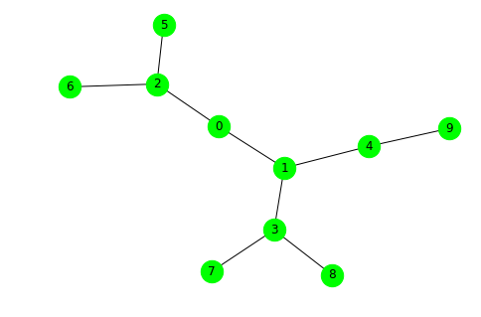
Exemplo de utilização
X = 10

Slide 11
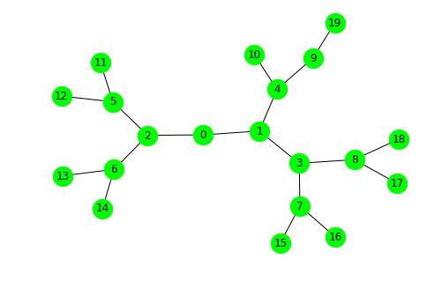
Exemplo de utilização
X = 10
X = 20

Slide 12
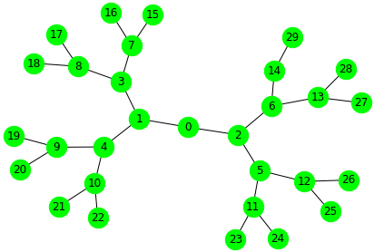
Exemplo de utilização
X = 10
X = 20
X = 30

Slide 13
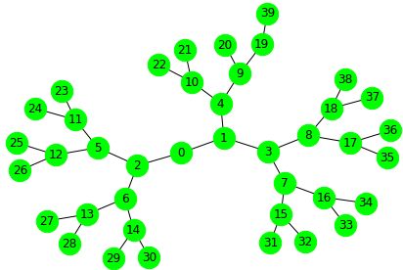
Exemplo de utilização
X = 10
X = 20
X = 30
X = 40

Slide 14
Exemplo NLP
CETEMPublicoAnotado2019.txt
Tagged.tagged
Pickle
Input
NLTK
Tagged

Slide 15
Exemplo NLP
CETEMPublicoAnotado2019.txt
Cetem_to_tag.py
Tagged.tagged
build
O ficheiro que vai ser lido é passado como argumento
Tagged.pkl
Grafo.png
Input File
Gerar grafo
Tagger
(NLTK)
Lista de triplos, com par NProps e nº occorrencias na mesma frase
Processar Info
Tagged File
Selecionar NPros -> Gerar Duplos ->
Gerar triplos (adicionar Noccur aos duplos)

Slide 16
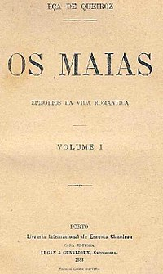
Exemplo NLP
>>> Maria Eduarda! Era a primeira vez que Carlos ouvia o nome dela; e pareceu-lhe perfeito, condizendo bem com a sua beleza serena.
Maria
1
Carlos

Slide 17
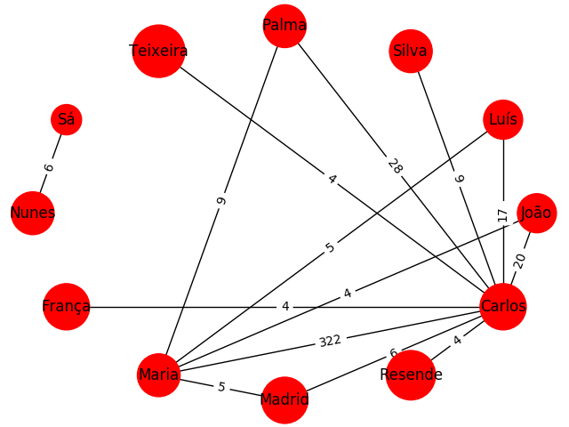
Resultado
Notes:
-Carlos e maria personagens principais
-Toda a gente tem interações com o Carlos

Slide 18
Universidade do Minho
Scripting no Processamento de Linguagem Natural
NetworkX
Francisco José Moreira Oliveira Raul Vilas Boas

